Slide 1
Лекція 15. Організація виробничого процесу.

Slide 2
Тема 15.1. Сутність та поняття організації виробництва.
виробництво - це будь-яка цілеспрямована діяльність людини зі створення тієї чи іншої продукції.
Основною метою виробництва в ринкових умовах є забезпечення споживача необхідною йому продукцією належної якості у певні строки з мінімальними витратами.

Slide 3
Виробнича діяльність - сукупність цілеспрямованих заходів, що здійснюються працівниками за допомогою засобів праці чи природних процесів, у результаті яких предмети праці перетворюються на готову продукцію.
Організація виробництва - це сукупність принципів, форм та методів, заходів, які забезпечують раціональне поєднання робіт та процесів праці з предметами та знаряддями праці на підприємстві в часі та просторі.

Slide 4
В організації виробництва виділяють ряд аспектів
методико-методологічний, який характеризує наукові поняття та терміни, способи визначення окремих показників організації виробництва;
організаційний, який встановлює можливості раціонального поєднання в часі і в просторі всіх елементів підприємства;
економічний, який відображає вплив організаційно-економічних факторів на ефективність діяльності виробничої системи;
технологічний, який визначає необхідний рівень технологічності організаційних процесів системи;
адміністративний, який відображає відносини між різними ієрархічними рівнями системи.

Slide 5
Тема 15.2. Функції, завдання та напрями організації виробництва.

Slide 6
Організація виробництва - невід'ємна частина будь-якого способу виробництва. Вона спрямована на досягнення ефективної взаємодії окремих елементів виробництва – предметів праці, засобів праці і самої праці. Організація елементів виробництва передбачає ефективне їх сполучення в часі та розміщення у просторі.

Slide 8
Технологія виробничих процесів – це сукупність методів і засобів перетворення різноманітних ресурсів, інформації та інших компонентів в кінцевий продукт. Технологія визначає що потрібно зробити з предметом праці і якими засобами виробництва впливати на предмети праці для отримання певного продукту із заданими властивостями.
Основною метою організації виробництва є економія суспільної праці через упорядкування відносин і взаємозв'язків у виробничому процесі та створення умов для реалізації потенціалу трудових та інших видів ресурсів.

Slide 9
Всі функції організації можна звести до чотирьох загальних функцій:
системоутворювальна функція
формує зв’язки між виконавцями виробничих процесів.
створення організаційних умов для взаємодії всіх ланок єдиної виробничої системи.
створення економічних умов для реалізації економічних інтересів власників, трудового колективу і членів суспільства.

Slide 13
Схема організації виробництва та зв’язок між загальними елементами

Slide 14
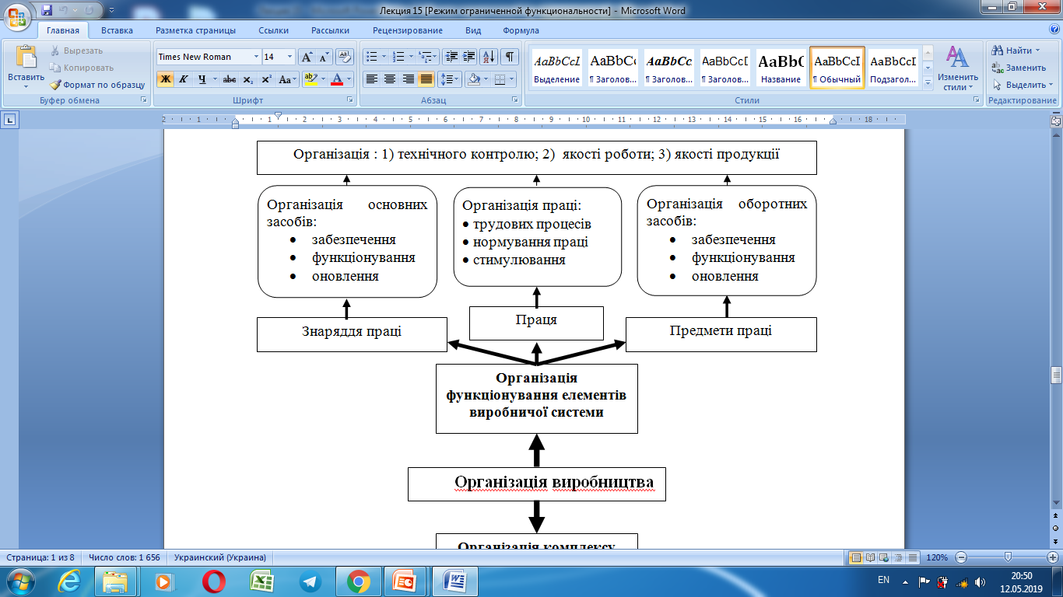
Рис.15.5.Функціональна структура організації виробництва.

Slide 15
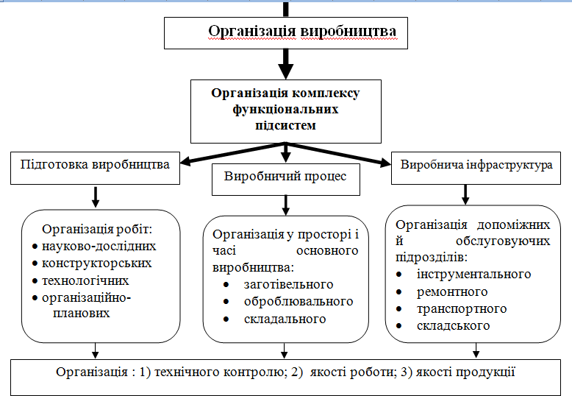

Slide 16
Тема 15.3. Виробничий процес та його основні елементи.
Виробничий процес-це сукупність взаємопов’язаних трудових дій робітників, в результаті яких утворюються матеріальні цінності.
Необхідними елементами виробничого процесу є три складові: живий труд - трудова діяльність людей, спрямована на створення матеріальних цінностей, предмети праці (оборотні засоби), засоби праці (основні засоби).

Slide 17
Основою будь-якого виробничого процесу є технологічні процеси-сукупність операцій по виготовленню готової продукції чи її частин. Технологічний процес складається з окремих операцій.
Операція є складовою процесу виробництва продукції, яка передбачає виконання однієї роботи на одному робочому місці чи на робочих місцях-дублерах з постійним застосуванням однотипного інструменту або обладнання. Операції, які належать до технологічних процесів, також звуться технологічними операціями.

Slide 18
Тема 15.4. Класифікація виробничих процесів.
Основний процес - це процес, у якому вихідні сировина і матеріали перетворюються у готову продукцію
Допоміжні виробничі процеси створюють умови для успішного здійснення основних процесів
Завданням обслуговуючих процесів є обслуговування потреб основних і допоміжних процесів та створення передумов для їх успішного виконання. Це складське та транспортне господарства, відділи та служби технічного контролю якості продукції.

Slide 19
Тема 15.5. Основні принципи організації виробничого процесу на підприємстві.
Спеціалізація виробничих процесів, тобто закріплення за кожним дільницею, робочим місцем визначеного виду робіт, схожих по виконанню.
Пропорційність. Полягає у однаковій відносній продуктивності виробничих підрозділів як основного, так й допоміжного виробництва. Принцип передбачає рівномірне і оптимальне завантаження потужності обладнання, відсутність „вузьких” місць у виробничому процесі та зайвого обладнання.
Паралельність. Сутність принципу полягає в одночасному, тобто паралельному, виконанні окремих операцій виробничого циклу.
Ритмічність. Характеризується рівномірним запуском та випуском продукції протягом визначеного часу(година, зміна, тиждень, декада, місяць), однаковими проміжками часу між запуском-випуском окремих партій продукції при рівномірних трудових витратах на виготовлення продукції.

Slide 20
Прямотоковість. Передбачає організацію виробництва у просторі за найкоротшим шляхом виконання усіх операцій та руху предметів праці по робочим місцям, виробничим дільницям, цехам від запуску сировини до випуску готової продукції.
Потоковість. Означає скорочення перерв або їх повну ліквідацію при виробництві окремих видів продукції. Найбільш повно цей принцип використовується в потоковому виробництві.
Безперервність. Організація виробничого процесу таким чином, щоб кожен предмет праці як можна менш часу залишався поза роботою.
Принцип найменших зусиль. Передбачає таку побудову виробничого процесу, в залежності від особливостей технології, при якій мінімізуються витрати енергоресурсів на транспортування предметів праці від одної операції до іншої.
Автоматичність. Забезпечення максимально можливого рівня виконання усіх операцій виробничого процесу автоматично, без участі в ньому робітників.
Принцип уніфікації. Передбачає використання однакових деталей, комплектуючих, вузлів та модулів для різних типів машин і обладнання; однакових інгредієнтів для різних виробів.
Принцип нормалізації. Передбачає багатоцільове застосування окремих видів продукції, машин, обладнання у різних середовищах. Наприклад, одна і таж машина може пересуватися на поверхні води, під водою та літати у повітрі.

